Slide 1

МИНИСТЕРСТВО СЕЛЬСКОГО ХОЗЯЙСТВА
РЕСПУБЛИКИ БАШКОРТОСТАН
ОБ ИТОГАХ РЕАЛИЗАЦИИ ГОСУДАРСТВЕННОЙ ПРОГРАММЫ «РАЗВИТИЕ СЕЛЬСКОГО ХОЗЯЙСТВА И РЕГУЛИРОВАНИЕ РЫНКОВ СЕЛЬСКОХОЗЯЙСТВЕННОЙ ПРОДУКЦИИ, СЫРЬЯ И ПРОДОВОЛЬСТВИЯ В РЕСПУБЛИКЕ БАШКОРТОСТАН» В 2018 ГОДУ
Фазрахманов
Ильшат Ильдусович
ЗАМЕСТИТЕЛЬ
ПРЕМЬЕР-МИНИСТРА ПРАВИТЕЛЬСТВА РЕСПУБЛИКИ БАШКОРТОСТАН - МИНИСТР СЕЛЬСКОГО ХОЗЯЙСТВА РЕСПУБЛИКИ БАШКОРТОСТАН

Slide 2
ПРОИЗВОДСТВО ПРОДУКЦИИ СЕЛЬСКОГО ХОЗЯЙСТВА
2016
2017
2018
Производство продукции сельского хозяйства
(в фактических ценах), млрд руб.
Индекс производства продукции животноводства, %
Индекс производства продукции сельского хозяйства, %
Индекс производства продукции растениеводства, %

Slide 3
ПРОИЗВОДСТВО ПРОДУКЦИИ РАСТЕНИЕВОДСТВА
Зерновые и зернобобовые культуры
(в весе после доработки), тыс. тонн
Сахарная свекла (фабричная),
тыс. тонн
106,5%
к индикатору
127%
к индикатору
Картофель, тыс. тонн
Семена подсолнечника
(в весе после доработки), тыс. тонн
118% к 2017г.
131%
к 2017 г.

Slide 4
ПРОИЗВОДСТВО ПРОДУКЦИИ ЖИВОТНОВОДСТВА
Молоко, тыс. тонн
Удой молока на 1 корову в сельскохозяйственных организациях, кг
100,9%
к 2017 году
Скот и птица на убой (в живом весе),
тыс. тонн
98%
к 2017 году

Slide 5

СТРУКТУРА ПРОДУКЦИИ СЕЛЬСКОГО ХОЗЯЙСТВА
ПО КАТЕГОРИЯМ ХОЗЯЙСТВ, %
48,6% 48,4%
61,1
57,2
17,8
17,4
78,5
77,5
млрд руб.

Slide 6
ГРАНТОВЫЕ ПРОГРАММЫ РАЗВИТИЯ ФЕРМЕРСКИХ ХОЗЯЙСТВ
ПОДДЕРЖКА НАЧИНАЮЩИХ ФЕРМЕРОВ
РАЗВИТИЕ СЕМЕЙНЫХ ЖИВОТНОВОДЧЕСКИХ ФЕРМ НА БАЗЕ К(Ф)Х
ПОДДЕРЖКА НАЧИНАЮЩИХ ФЕРМЕРОВ
РАЗВИТИЕ СЕМЕЙНЫХ ЖИВОТНОВОДЧЕСКИХ ФЕРМ НА БАЗЕ К(Ф)Х
Приобретено:
  1028 ед. техники и оборудования;
  686 ед. тракторов;
  2900 гол. крупного и мелкого скота;
  4500 гол. птицы
  914 шт. пчелосемей
ПОДДЕРЖКА НАЧИНАЮЩИХ ФЕРМЕРОВ
РАЗВИТИЕ СЕМЕЙНЫХ ЖИВОТНОВОДЧЕСКИХ ФЕРМ НА БАЗЕ К(Ф)Х
Приобретено:
  1028 ед. техники и оборудования;
  686 ед. тракторов;
  2900 гол. крупного и мелкого скота;
  4500 гол. птицы
  914 шт. пчелосемей
Приобретено:
  515 ед. техники и оборудования;
  в т.ч. 115 ед. тракторов;
  6435 гол. крупного и мелкого скота;
  3300 гол. птицы
Приобретено:
  1028 ед. техники и оборудования;
  686 ед. тракторов;
  2900 гол. крупного и мелкого скота;
  4500 гол. птицы
  914 шт. пчелосемей
Приобретено:
  515 ед. техники и оборудования;
  в т.ч. 115 ед. тракторов;
  6435 гол. крупного и мелкого скота;
  3300 гол. птицы
Приобретено:
  515 ед. техники и оборудования;
  в т.ч. 115 ед. тракторов;
  6435 гол. крупного и мелкого скота;
  3300 гол. птицы

Slide 7
ПРОГРАММЫ ПОДДЕРЖКИ СЕЛЬСКОХОЗЯЙСТВЕННОЙ КООПЕРАЦИИ
ДОХОДОГЕНЕРИРУЮЩИЕ ПРОЕКТЫ, ОСНОВАННЫЕ НА ГРАЖДАНСКИХ ИНИЦИАТИВАХ,
ПО СОЗДАНИЮ СЕЛЬСКОХОЗЯЙСТВЕННЫХ ПОТРЕБИТЕЛЬСКИХ КООПЕРАТИВОВ
РАЗВИТИЕ МАТЕРИАЛЬНО-ТЕХНИЧЕСКОЙ БАЗЫ СЕЛЬСКОХОЗЯЙСТВЕННЫХ ПОТРЕБИТЕЛЬСКИХ КООПЕРАТИВОВ
Приобретено:
  43 ед. оборудования и техники для производственных объектов;
  366 ед. специализированного транспорта, фургонов, прицепов, контейнеров для перевозки.
 | 2018 г.
Количество вновь создаваемых СПоК, осуществляющих свою деятельность в РБ, ед. | 116
Количество ЛПХ и К(Ф)Х, вновь вовлекаемых в СПоК, ед. | 1300
Ежегодный рост доходов сельского населения, участвующих в реализации ДГП и объединившихся в СПоК, % | 10
Количество новых рабочих мест в вновь создаваемых СПоК, осуществляющих свою деятельность в РБ, ед. | 300

Slide 8
ПРИОБРЕТЕНИЕ СЕЛЬСКОХОЗЯЙСТВЕННОЙ ТЕХНИКИ
Год | Количество, ед. |  | млрд руб.
 | Всего | в т.ч. импортной
2011 | 2 980 | 389 | 2,9
2012 | 3 590 | 436 | 3,9
2013 | 3 721 | 405 | 4,6
2014 | 2 620 | 301 | 4,1
2015 | 2 145 | 202 | 2,8
2016 | 2 185 | 176 | 3,5
2017 | 2 230 | 272 | 4,0
2018 | 1 961 | 233 | 4,2
ИТОГО | 21 260 | 2 420 | 29,7
Приобретено техники
Тракторов | 3 656 ед.
Зерноуборочных комбайнов | 1 720 ед.
Самоходных кормоуборочных комбайнов | 302 ед.
Сеялок и посевных комплексов | 2 055 ед.
Почвообрабатывающих машин и орудий | 2 374 ед.
В рамках федеральной
программы «Субсидирование производителей техники»
В рамках республиканских программ в области технической модернизации АПК
Объем работ по ремонту техники в ремонтных предприятиях республики
В 2018 г. доведено 89 млн руб.
1 485
7 205
млн руб.
млн руб.
млн руб.
в т.ч. лизинг
ВСЕГО ВЫПЛАЧЕНО СУБСИДИЙ 8,7 МЛРД. РУБЛЕЙ, 29 % К ОБЪЕМУ ЗАКУПОК

Slide 9





РАЗВИТИЕ СЕЛЬСКИХ ТЕРРИТОРИЙ
За 2014 - 2018 годы на реализацию Программы выделено 4,9 млрд. рублей, в том числе из:
федерального бюджета – 2,3 млрд. рублей бюджета Республики Башкортостан – 2,6 млрд. рублей
В 2018 году:
490 семей получили Свидетельства о предоставлении социальной выплаты на строительство (приобретение) жилья в сельской местности (в том числе 362 – молодые семьи и молодые специалисты)
по 5 проектам (строительство спортивных площадок в 4 муниципальных районах) оказана грантовая поддержка местных инициатив граждан, проживающих в сельской местности
построены 4 фельдшерско-акушерских пункта
введено:
- 34 км газопроводов в 11 населенных пунктах;
- 49 км водопроводов в 11 населенных пунктах.
завершена реализация 1 проекта комплексной компактной застройки

Slide 10


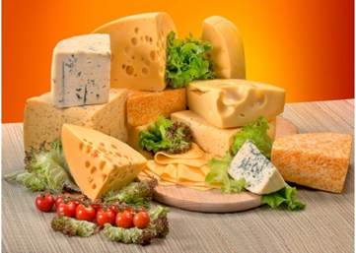
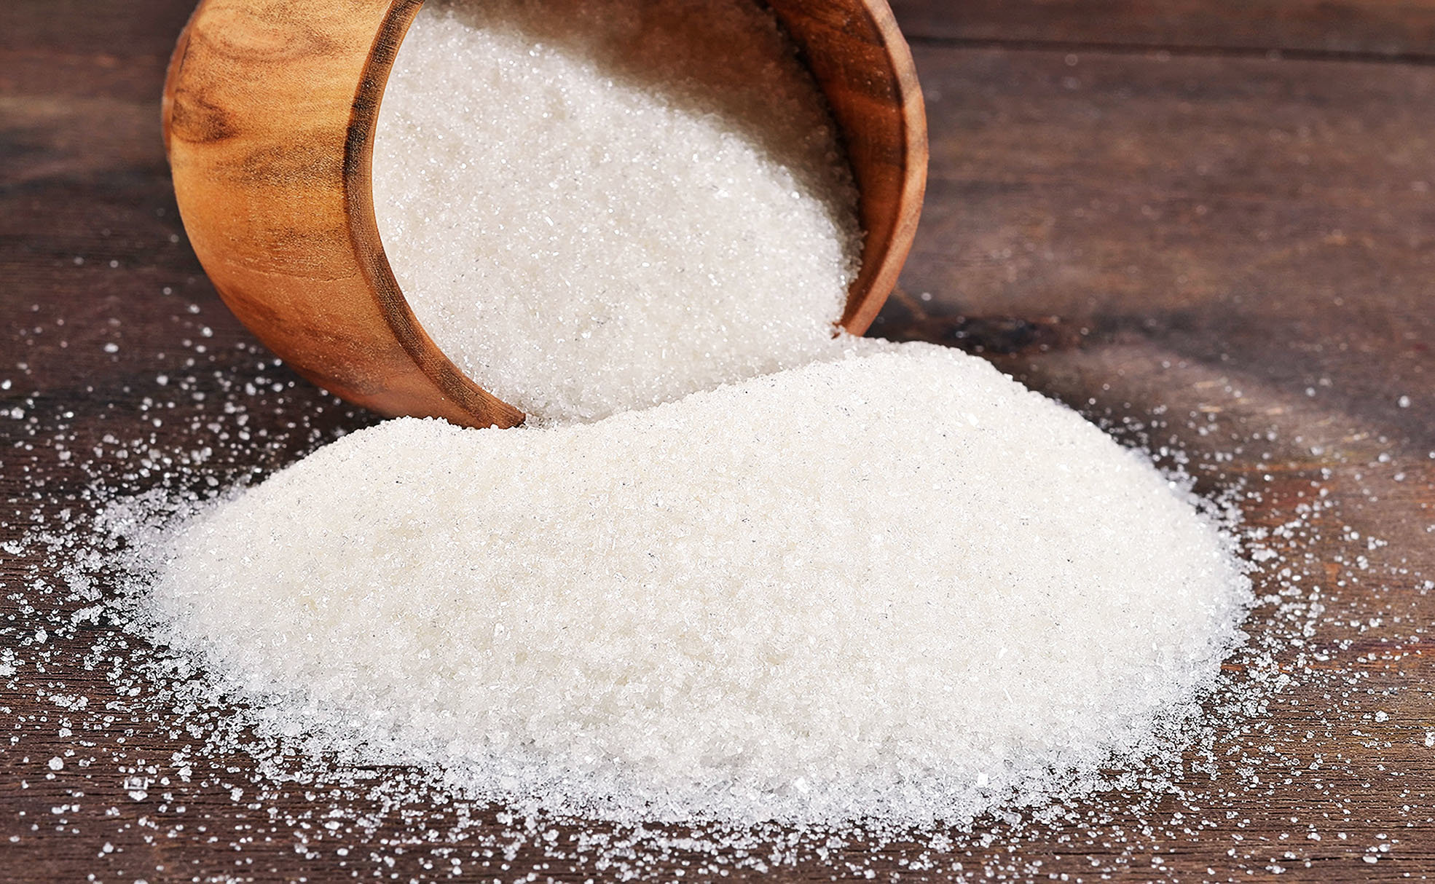
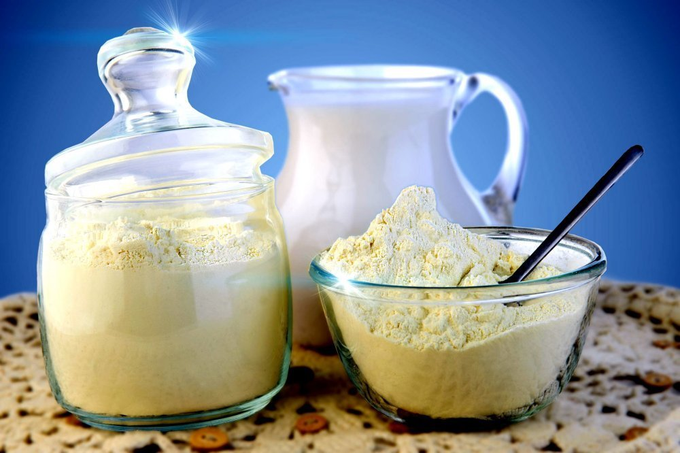
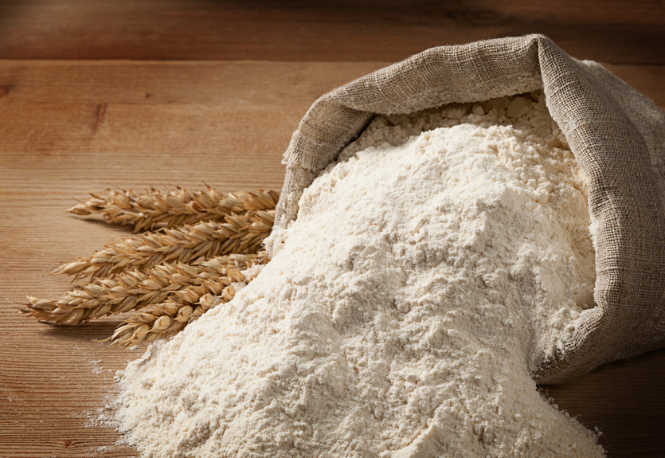
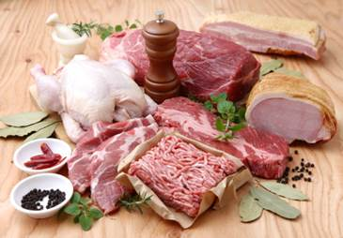
ТЕМПЫ РОСТА ПРОИЗВОДСТВА ПИЩЕВЫХ ПРОДУКТОВ
В РЕСПУБЛИКЕ БАШКОРТОСТАН В 2018 ГОДУ
сыры |  |  | полуфабрикаты мясные |  |  | мука
101,4 % |  |  | 117,7 % |  |  | 243 раза
молоко и сливки сухие сублимированные |  |  | сахар |  |  | масло нерафинированное
102,5 % |  |  | 120 % |  |  | 119,7 %
сыры
полуфабрикаты мясные
Масло рапсовое
Молоко, кроме сырого
сахар
масло нерафинированное

